Slide 1


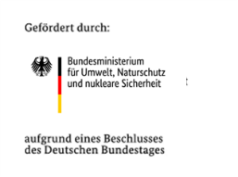

„Klimawandel & Anpassung im GALABAU“
Blockkurs für berufliche Schulen - Präsentation
Ausbildung
Humboldt-Universität zu Berlin
Albrecht Daniel Thaer-Institut für Agrar- und Gartenbauwissenschaften
Lehr- und Forschungsgebiet Beratung und Kommunikation
Dr. Thomas Aenis
Dr. Simona Menardo
Marlies Laser
„Berufliche Bildung zur Klimaangepassten Grünflächenpflege“
Ein Projekt der Deutschen Anpassungsstrategie an den Klimawandel
Laufzeit:
11/2017 – 12/2019

Slide 2
Lernziele
Probleme des Klimawandels wahrnehmen und Handlungsbedarf erkennen
Grundwissen zum Klimawandel: Treibhauseffekt, dessen Ursachen und Folgen
Eigene Möglichkeiten zum Klimaschutz reflektieren
Klimawandel in Berlin und Folgen für „Landschaftsgärtner*innen“ bewerten
Anpassungsmaßnahmen kennen und bewerten

Slide 3
Programm
  Was ist der Klimawandel
  Klimaschutz
  Was kann jede/r tun?
  Klimawandel in Berlin
  Folgen für GaLaBau
  Klimaanpassung

Slide 4
Kursorganisation
11.50-13.20 Uhr: Klimaschutz | Zeit
Einführung: Vorstellung, Ziele, Projekt | 10‘
Brainstorming: Vorwissen zum Klimawandel | 30´
Video zum Thema „Klimawandel“ , Gruppenarbeit und kurze Präsentation | 30‘
Video zum Thema „Was können wir machen, um den KW zu verlangsamen?“, Diskussion | 20‘
13:20-13:40 Uhr: PAUSE | 20´
Notes:
Sehr aktiv
Thema behandeln

Slide 5
Kursorganisation
13:40-15:10 Uhr: Klimaanpassung | Zeit
Klimawandel in Berlin (Vortrag) | 30‘
Gruppenarbeit „Folgen in Berlin“ | 25´
Gruppenarbeit Anpassungsmaßnahmen | 25´
Feedback/Evaluierung | 10‘

Slide 6
Brainstorming
In dem organisierten "Gedankenwirbel" trägt eine Gruppe zu einem konkret formulierten Thema möglichst viele Vorschläge zusammen, ohne diese (zunächst) zu bewerten oder nach Status der Mitglieder zu unterscheiden. Die Methode produziert Ideen, Erklärungen oder Interpretationen und regt zu intuitivem Suchen und spontan-kreativen Assoziieren an. „Gruppenwissen“ wird zusammengetragen und visualisiert.
Vorgehen
Frage konkret formulieren, Teilnehmerkreis und Zeitrahmen klären
Regeln festlegen: keine Diskussionen, jede Idee ohne Kritik festhalten, Ideenkombinationen und Assoziationen sind erwünscht, Wiederholungen sind erlaubt, keine "Patentrechte" auf gute Ideen.
Jedes Gruppenmitglied zur Ideenfindung auffordern
Ideen schriftlich, z. B. auf Kärtchen, festhalten. Regel: Ein Gedanke pro Kärtchen auf maximal drei Zeilen
Zu Clustern zusammenfassen (Ggf. anders formulieren)
Cluster mit Überschriften versehen (= klassifizieren)
Überschriften mündlich zusammenfassen, dabei auf einzelne Inhalte eingehen („Arbeitsdefinition“)

Slide 7
Brainstorming Klimawandel
Leitfrage: Was bedeutet der Klimawandel?

Slide 8
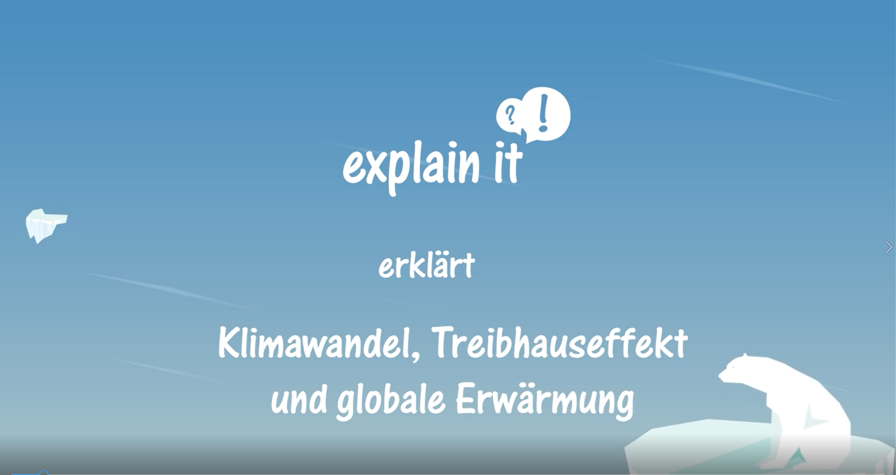
Video: Klimawandel
https://www.youtube.com/watch?v=ZGXVq9obUms

Slide 9
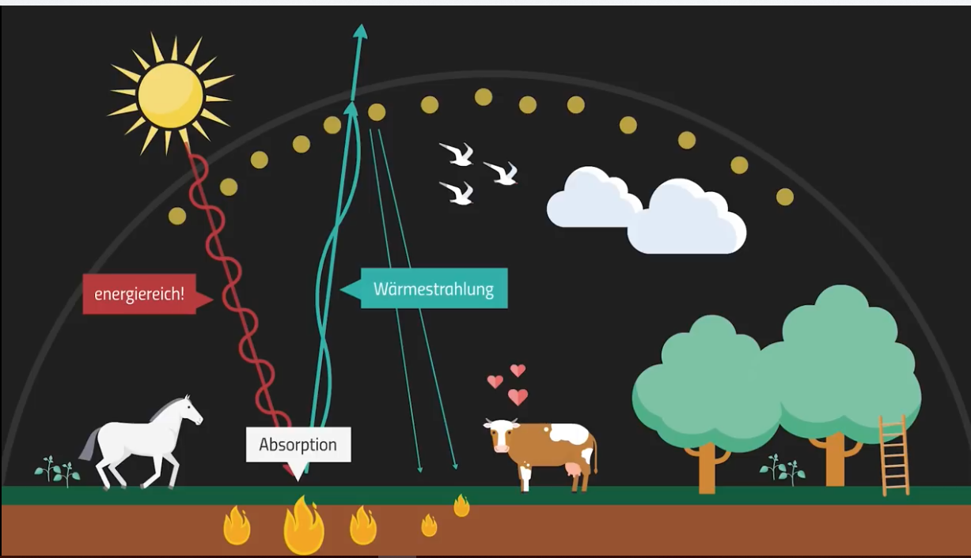
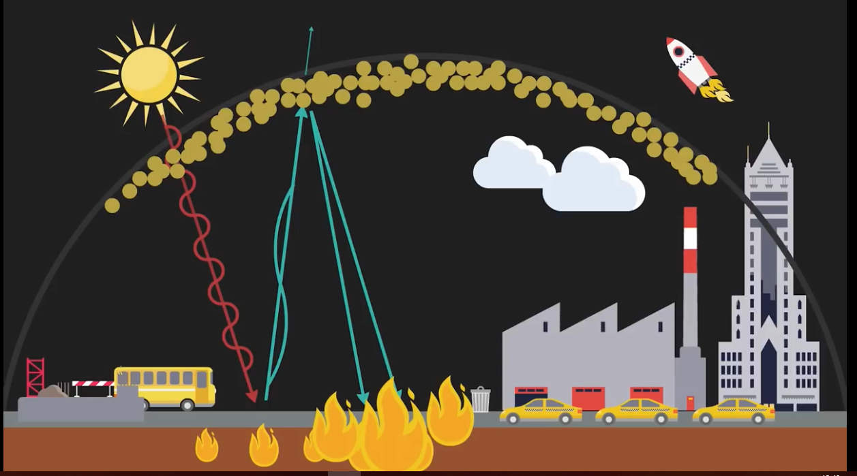
Treibhauseffekt
von Menschen gemacht
Anthropogen
Natürlich
https://www.youtube.com/watch?v=q1wP42f5GAc

Slide 10
Ursache des Klimawandels
Bildquellen: 1) scinexx.de, 2) t-online.de, 3) regenwald.org, 4) handelsblatt.com, 5) tagesschau.de, 6) maz-online.de

Slide 11
Folgen des
Klimawandels
Bildquellen:
1) in-australien.com/klima_10968,
2) der-farang.com,
3) haufe.de,
4) wikipedia.org,
5) deutschlandfunk.de,
6) arctic-dreams.com

Slide 12
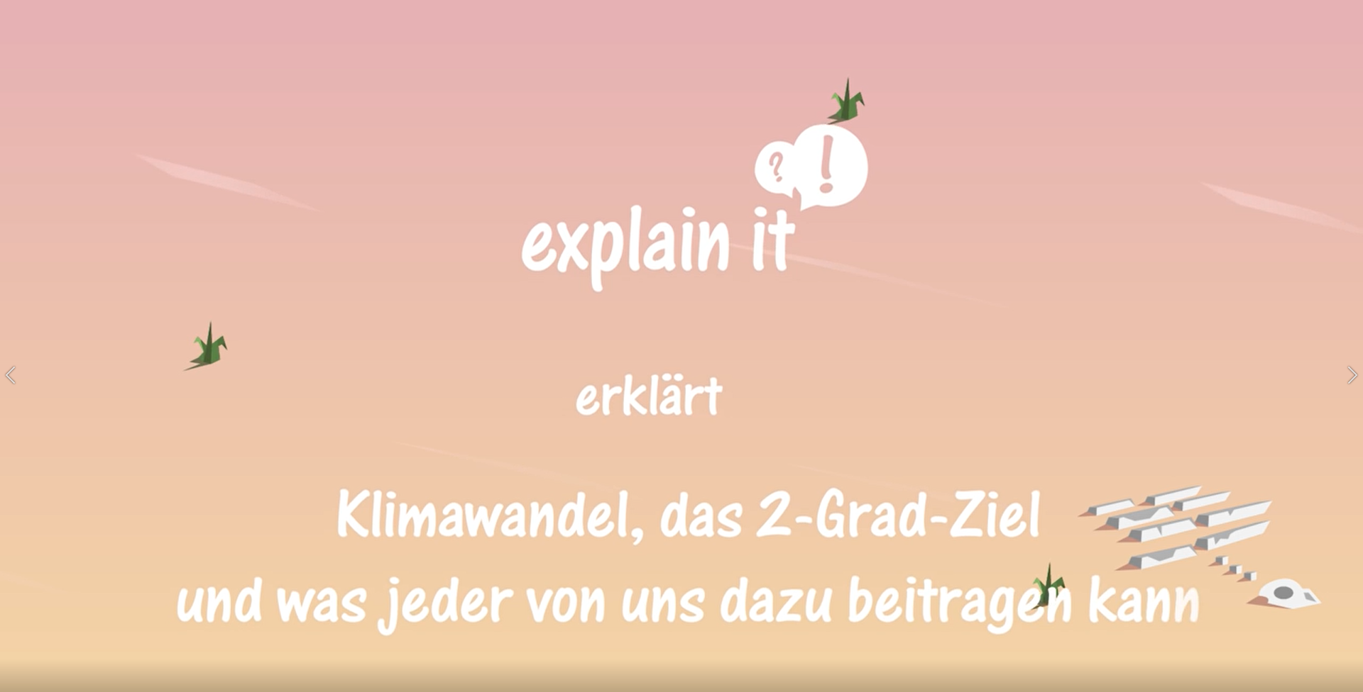
Video: Klimaschutz
Notes:
Gletscher

Slide 13
Leitfrage
Was kann ich zum Klimaschutz beitragen?

Slide 14
Klimaschutz:
Was kann ich machen?
Verpackungen und Plastiktüten
Kochen mit Deckel
Bibliothek statt Buchhandel
Frische Luft statt Fitnessstudio
Schnellkochtopf kochen
Saisonales Obst und Gemüse kaufen
Öl oder Margarine statt Butter
Fleischkonsum reduzieren
Papierverbrauch reduzieren und Recyclingpapier verwenden
Leitungswasser statt Plastikflaschen
Nicht Handy oder Laptop alle 2 Jahre neu kaufen
Licht ausschalten
Heizung reduzieren maximal 20°C am Tag und 18°C in der Nacht
Bahn oder Bus statt Auto oder Flug
……..

Slide 15
Klimaschutz:
Was kann ich machen?
Bibliothek statt Buchhandel > 2,5 kg CO₂/Jahr
Verpackungen und Plastiktüten vermeiden > 5 kg CO₂/Jahr
Schnellkochtopf kochen > 30 kg CO₂/Jahr
Pflanzen gießen mit Regenwasser > 30 kg CO₂/Jahr
Saisonales Obst und Gemüse kaufen > 30 kg CO₂/Jahr
Leitungswasser statt Plastikflaschen > 30 kg CO₂/Jahr
Kochen mit Deckel > 40 kg CO₂/Jahr
Papierverbrauch reduzieren und Recyclingpapier > 90 kg CO₂/Jahr
Fleischkonsum reduzieren > 120 kg CO₂/Jahr
Öl oder Margarine statt Butter > 135 kg CO₂/Jahr
Frische Luft statt Fitnessstudio > 170 kg CO₂/Jahr

Slide 16
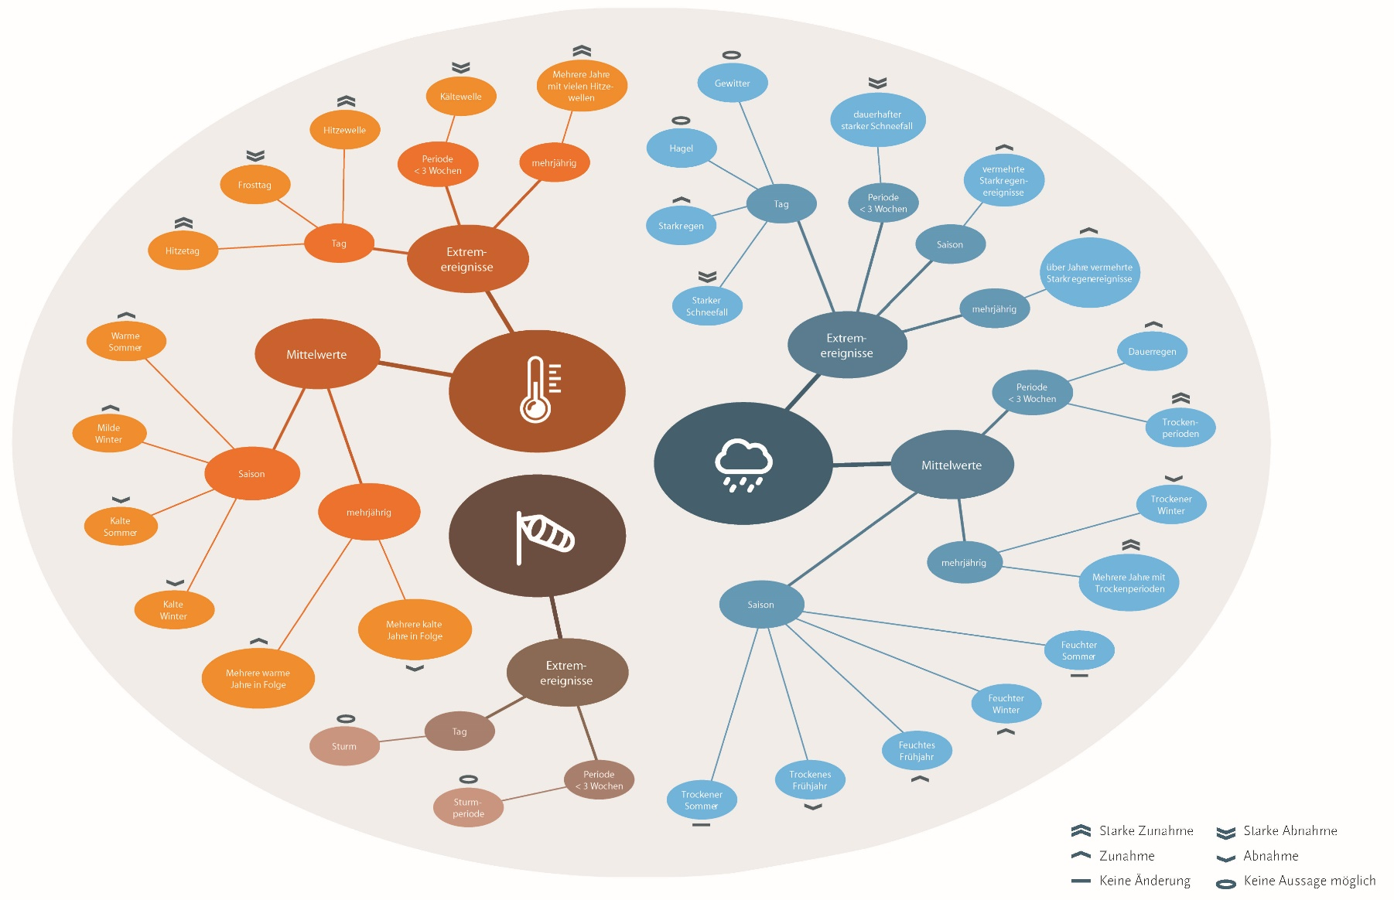
Trends bei Temperatur,
Niederschlag und Wind für Berlin
Aufgaben
Lesen Sie erst die Legende, dann die Graphik!
Was ändert sich wie stark?
Was halten Sie für besonders wichtig?
Welche Begriffe kennen Sie nicht?
Quelle: Reusswig, F.; Becker, C.; Lass, W.; Haag, L.; Hirschfeld, J.; Knorr, A.; Lüdeke, M.K.B.; Neuhaus, A.; Pankoke, C.; Rupp, J., Walther, C.; Walz, S.; Weyer, G.; Wiesemann, E. (2016). Abbildung: © Bergsee, blau / Marcus Lepie, modifiziert

Slide 17
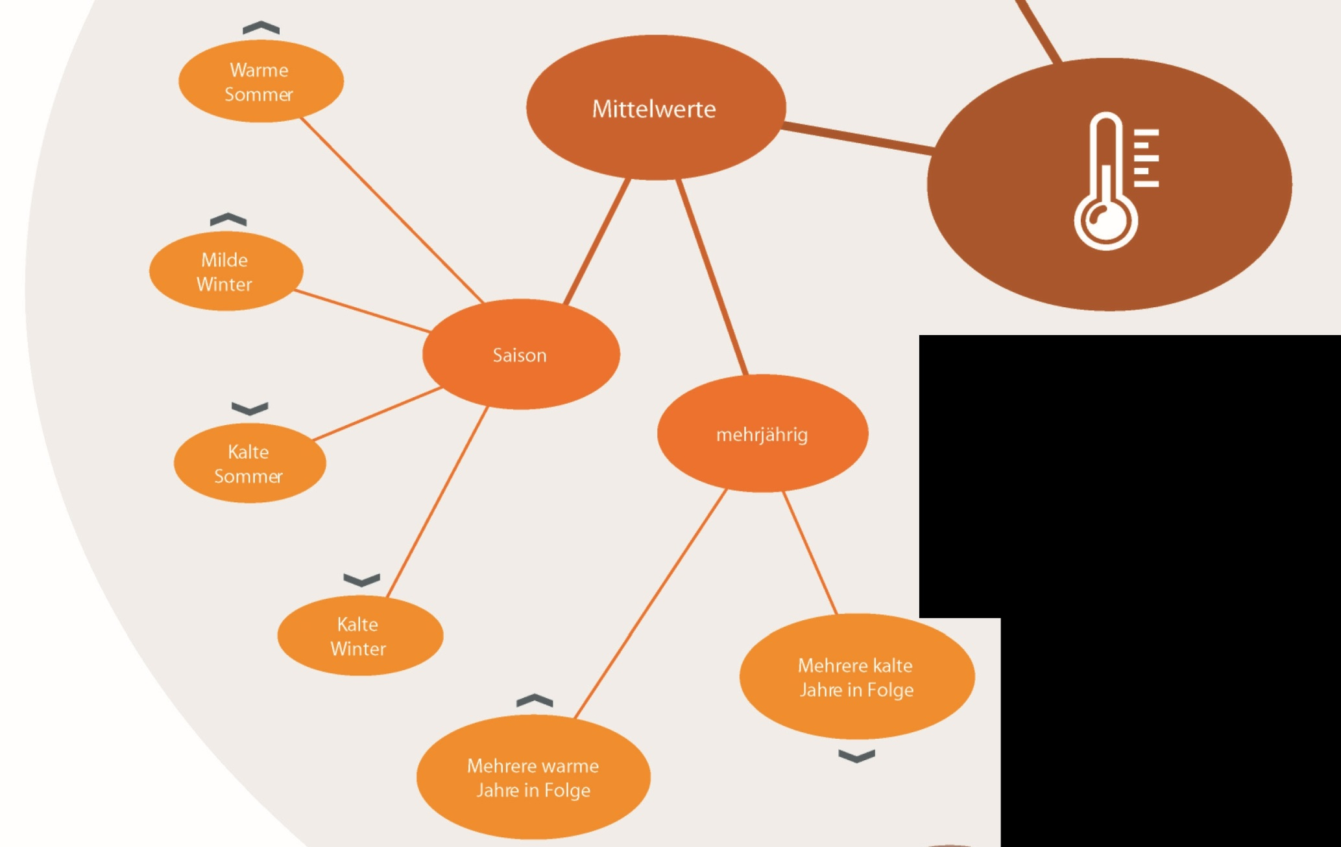
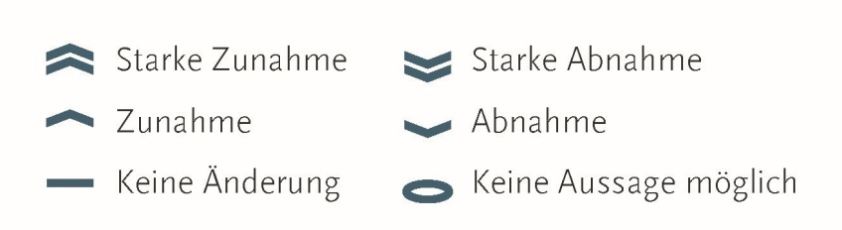
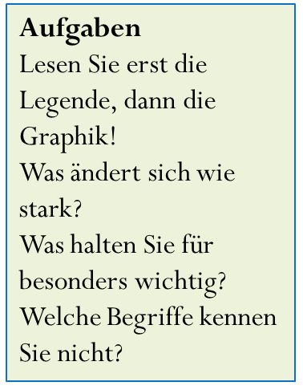
Klimawandel in Berlin: Temperatur - Mittelwerte

Slide 18
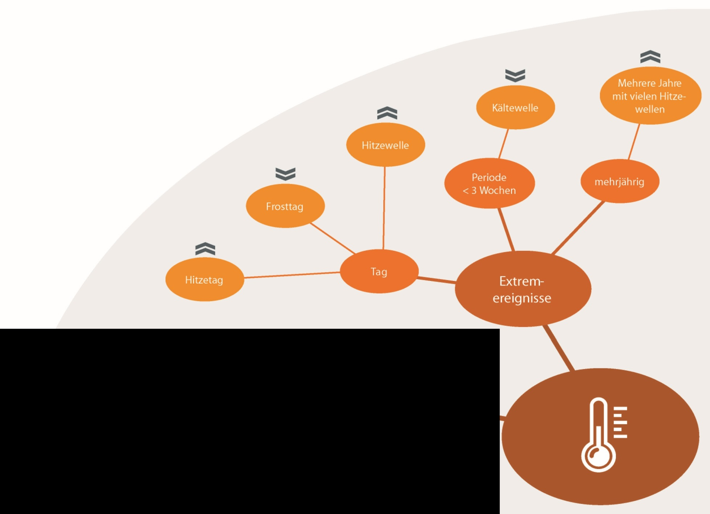
Klimawandel in Berlin: Temperatur - Extreme

Slide 19
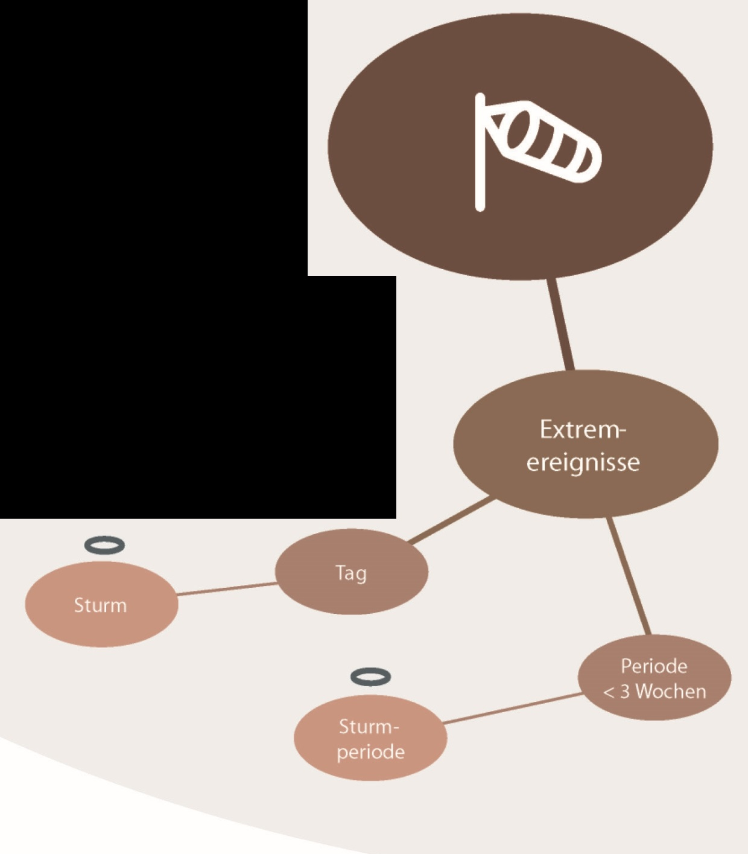
Klimawandel in Berlin: Wind - Extreme
Aufgaben
Lesen Sie erst die Legende, dann die Graphik!
Was ändert sich wie stark?
Was halten Sie für besonders wichtig?
Welche Begriffe kennen Sie nicht?

Slide 20
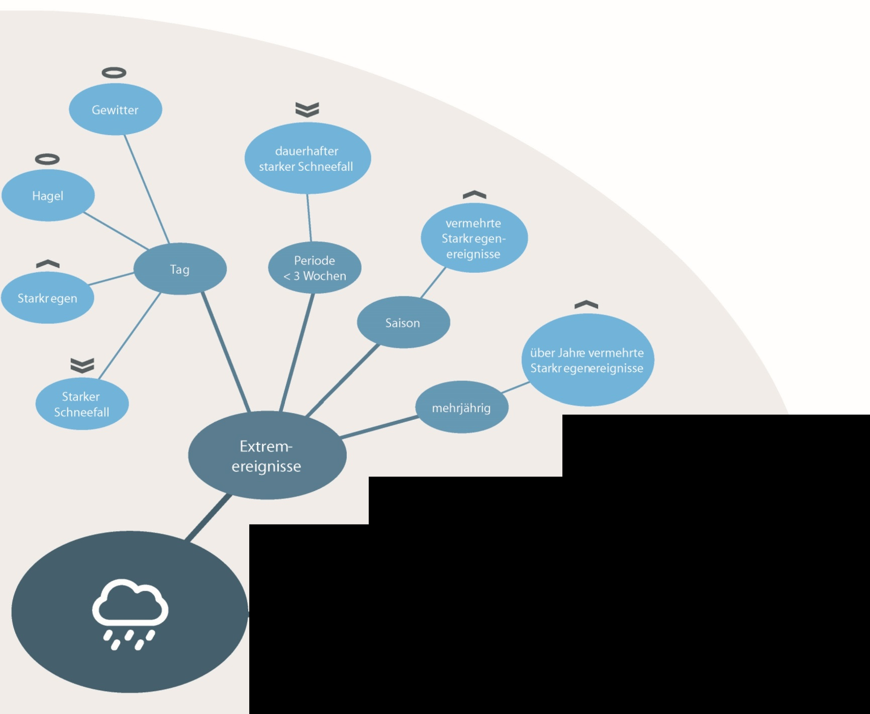
Klimawandel in Berlin: Niederschlag - Extreme
Aufgaben
Lesen Sie erst die Legende, dann die Graphik!
Was ändert sich wie stark?
Was halten Sie für besonders wichtig?
Welche Begriffe kennen Sie nicht?

Slide 21
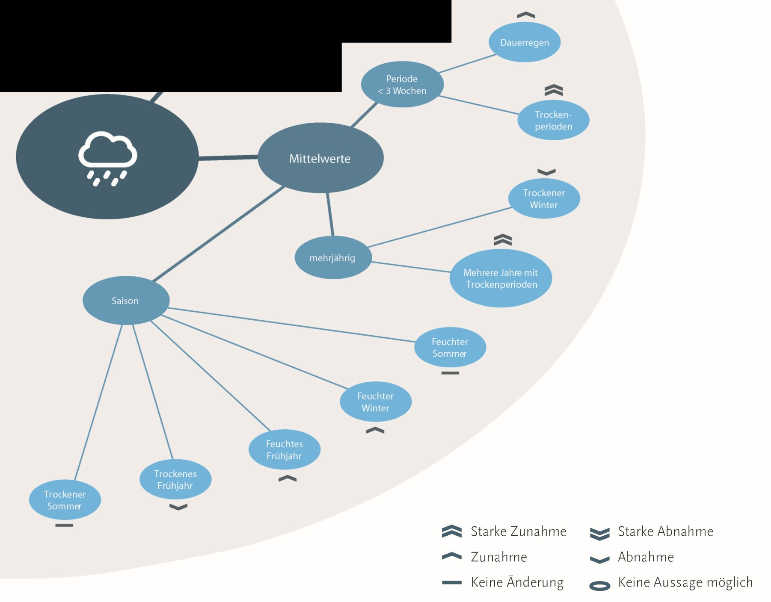
Klimawandel in Berlin: Niederschlag - Mittelwerte
Aufgaben
Lesen Sie erst die Legende, dann die Graphik!
Was ändert sich wie stark?
Was halten Sie für besonders wichtig?
Welche Begriffe kennen Sie nicht?

Slide 22
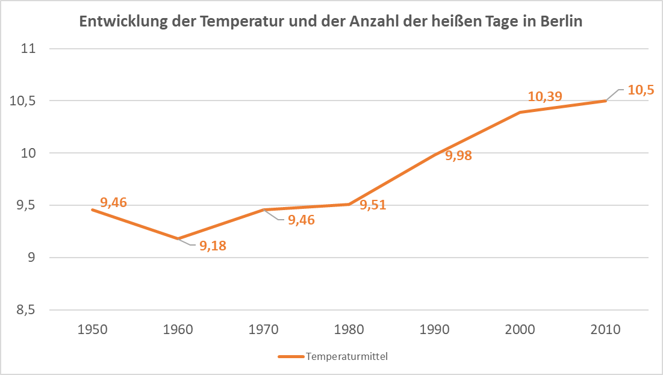
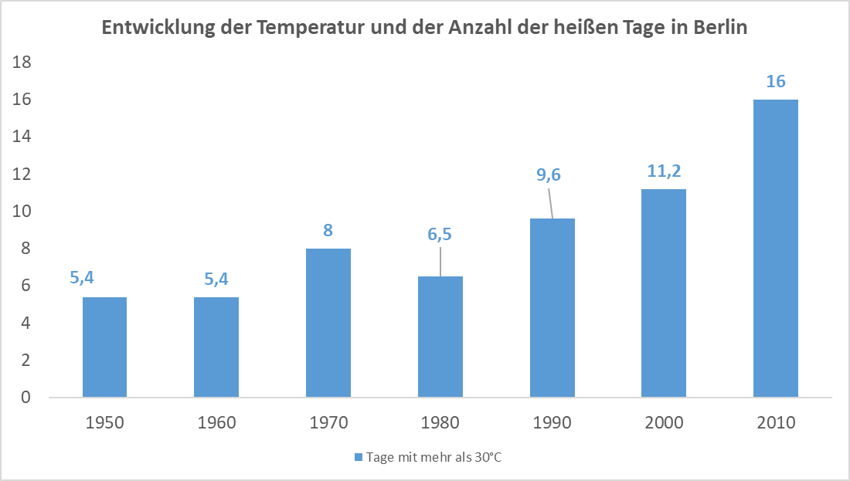
Klimawandel in Berlin

Slide 23
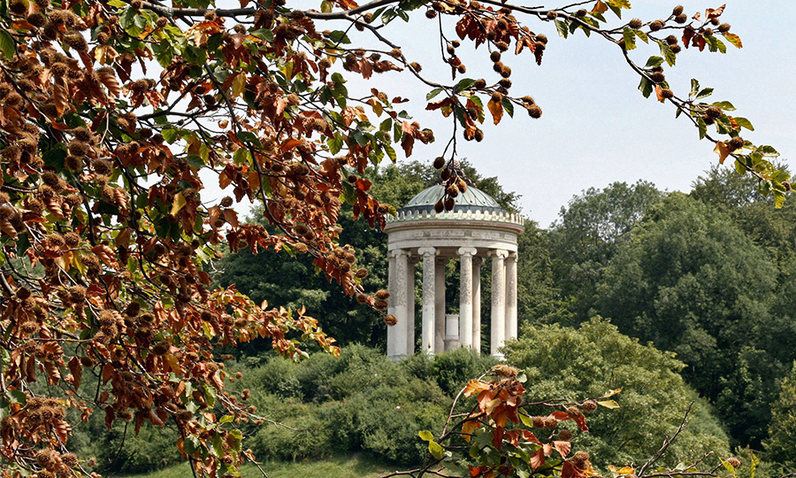
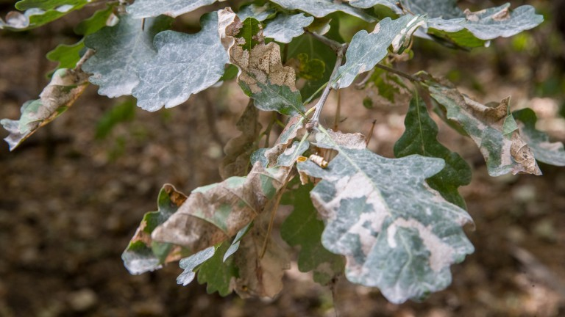
Folgen für Berlin
Park Sanssouci September 2018
https://www.eskp.de/klimawandel/duerre-und-hitze-und-die-volkswirtschaftlichen-folgen/
Berliner Wälder September 2018
https://www.bz-berlin.de/berlin/berliner-wald-soll-unser-wasser-retten-aber-wer-rettet-den-wald

Slide 24
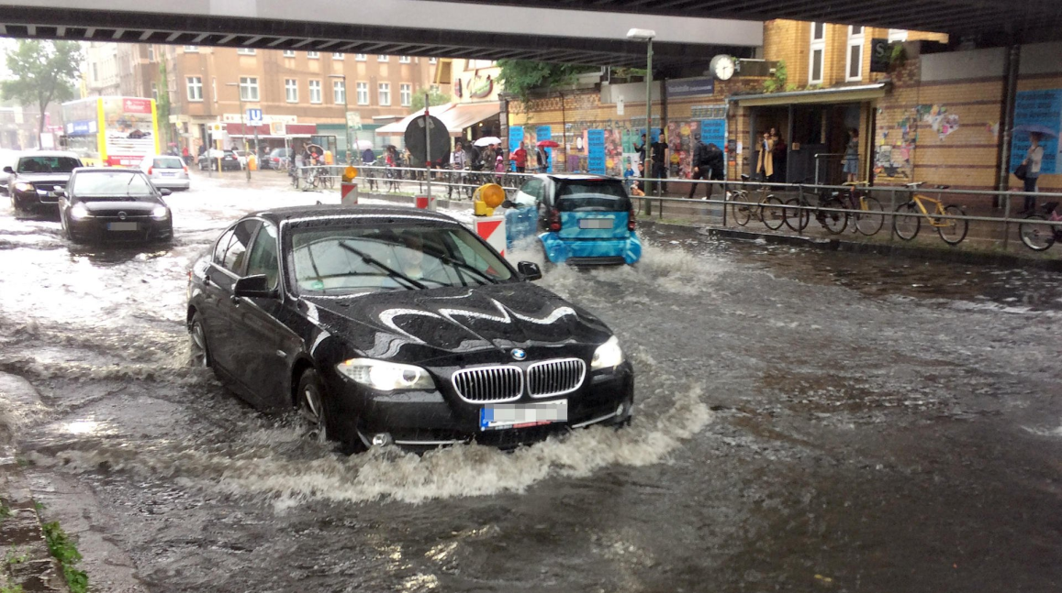
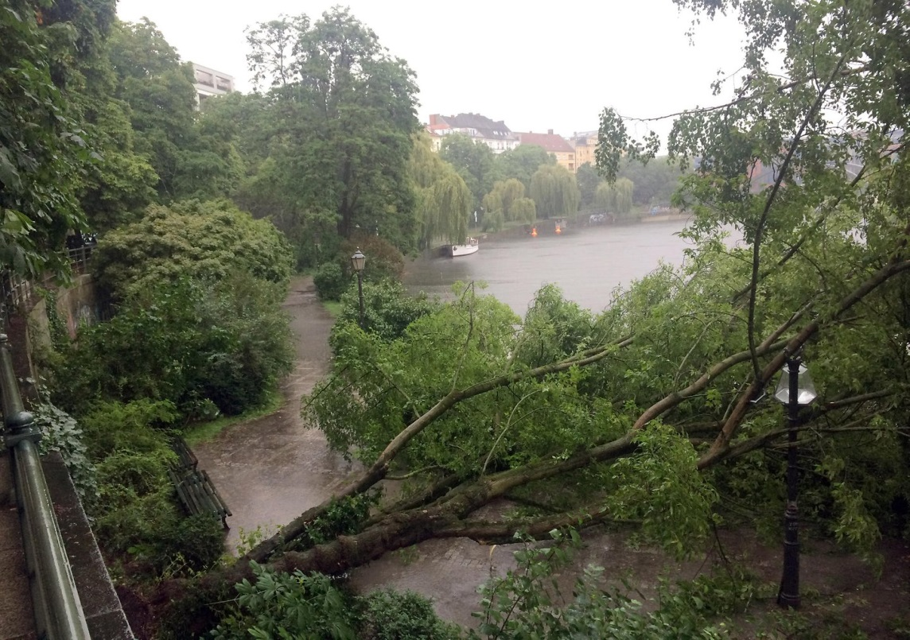
Folgen für Berlin
S-Bahnhof Yorckstraße August 2017
https://www.berliner-zeitung.de/berlin/dauer--und-starkregen-sommer-2017-ist-der-nasseste-seit-1881-28251718
https://www.eskp.de/klimawandel/duerre-und-hitze-und-die-volkswirtschaftlichen-folgen/
Berlin-Moabit – Ufer der Spree August 2017
https://www.berliner-zeitung.de/berlin/dauer--und-starkregen-sommer-2017-ist-der-nasseste-seit-1881-28251718
https://www.bz-berlin.de/berlin/berliner-wald-soll-unser-wasser-retten-aber-wer-rettet-den-wald

Slide 25
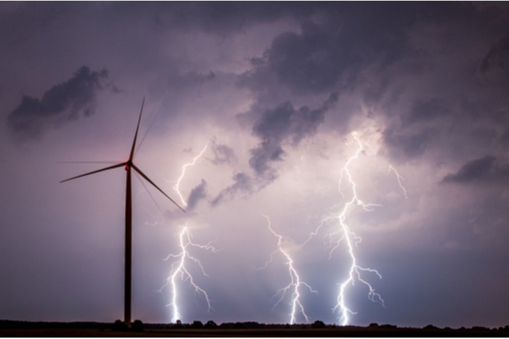
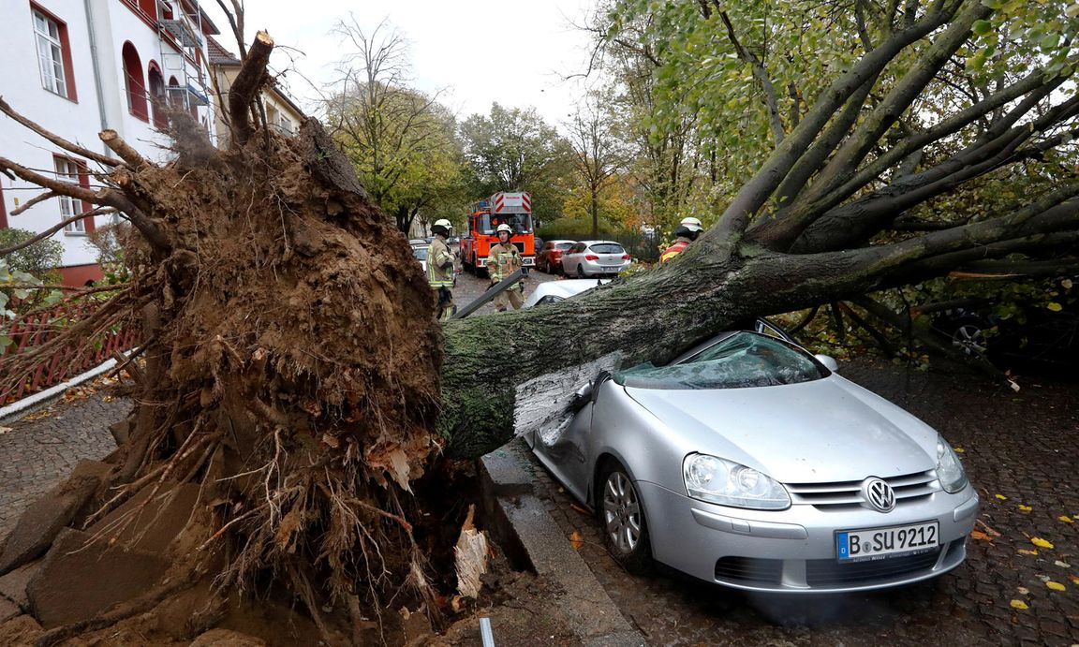
Folgen für Berlin
https://www.stuttgarter-nachrichten.de/gallery.unwetter-blitz-und-donner-machen-hitze-ein-ende-param~1~0~0~9~false.cba5b4df-330a-48ad-92ea-b4e7ef6fd2db.html
Blitze im Landkreis Oder-Spree (Brandenburg), August 2017
https://www.eskp.de/klimawandel/duerre-und-hitze-und-die-volkswirtschaftlichen-folgen/
Berlin Charlottenburg, August 2017
https://diepresse.com/home/meinung/kommentare/leitartikel/5311328/Klimawandel_Eine-Glaubensfrage-wird-zum-Wirtschaftsfaktor
https://www.bz-berlin.de/berlin/berliner-wald-soll-unser-wasser-retten-aber-wer-rettet-den-wald

Slide 26
Klimawandel in Deutschland-Berlin
Projektion für 2100 für Berlin:
Winter wärmer
Anstieg von jährliche Temperaturen um +3,1°C
Sommer länger und Winter kürzer
Verlängerung der Vegetationsperiode um circa 17 Tage
Verlagerung des Niederschlags von Sommer in Winter
Weniger Regen in Sommer -4,8 mm
Zunahme von Wetterextremen
Notes:
Calcoli per Tiergarten e Botanischer Garten
Problemi per simbiosi e cicli fenologici e di adattamento insetti e uccelli
Problemi per malattie

Slide 27
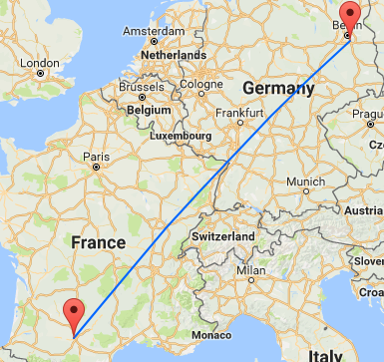
Projektion für Berlin
Berlin
Toulouse

Slide 28
Brainstorming Klimaanpassung
Leitfrage: Was bedeutet der Klimawandel für den Garten- und Landschaftsbau?

Slide 29
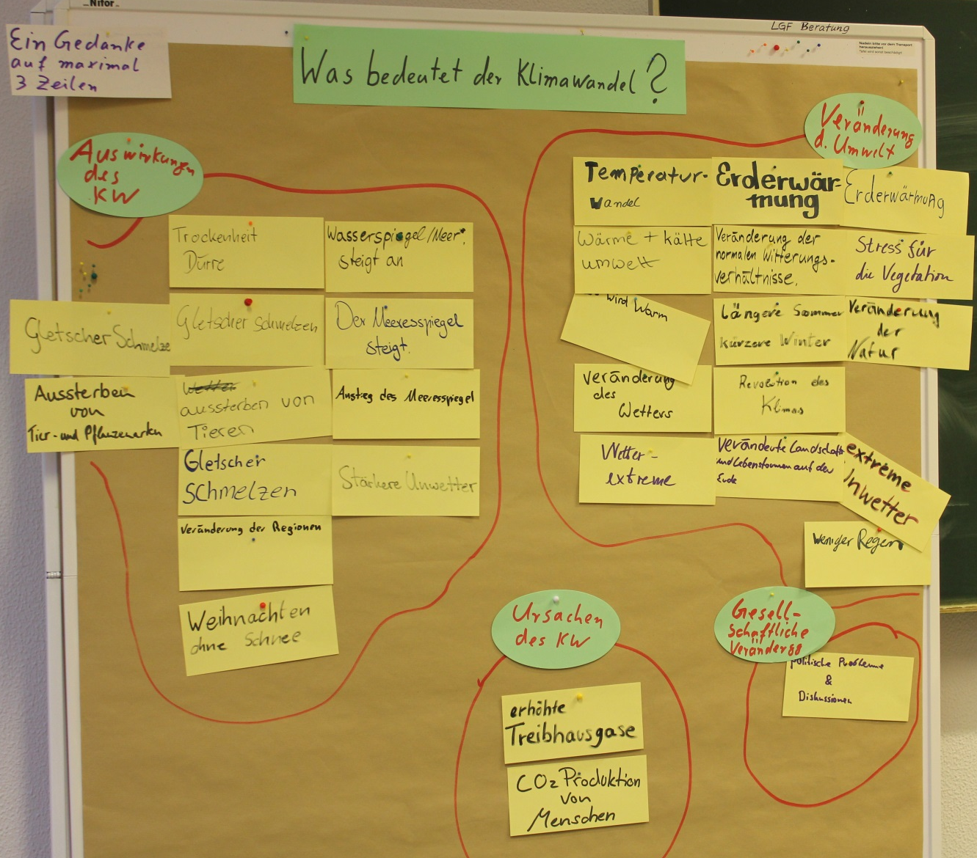

Slide 30
Gruppenarbeit
Klimaanpassung
Die Arbeitsblätter zeigen Anpassungsmaßnahmen. Sie wurden ursprünglich gemacht für „Gärtnern in der Stadt“ (Urban Gardening)
Was ist relevant im Garten- und Landschaftsbau?
Welche weiteren Anpassungsmaßnahmen?

Slide 31
Blitzlicht
Abschlussrunde in der jede/r „ungestört“ ein kurzes Statement gibt und die Sitzung bewertet. Gibt eine Übersicht, ob die Ziele erreicht wurden, Feedback an die Moderation und Aufschluss über die Zufriedenheit der TeilnehmerInnen.
Regeln
Aussagen der Reihe nach in der Ich-Form
Möglichst kurze Aussagen aber alles ist erlaubt
Keine Kommentare und Diskussion der einzelnen Punkte
Bewertungen am Ende bringen regelmäßig neue Gedanken ins Spiel, die während der Veranstaltung so nicht diskutiert wurden. Problematisch ist die Überprüfung der Konsequenzen: Reicht das „in den Raum stellen“ aus?

Slide 32
http://www.toonsup.de/cartoons/klimawandel+8

